Slide 1
Презентація на тему «Планета Уран»

Slide 2
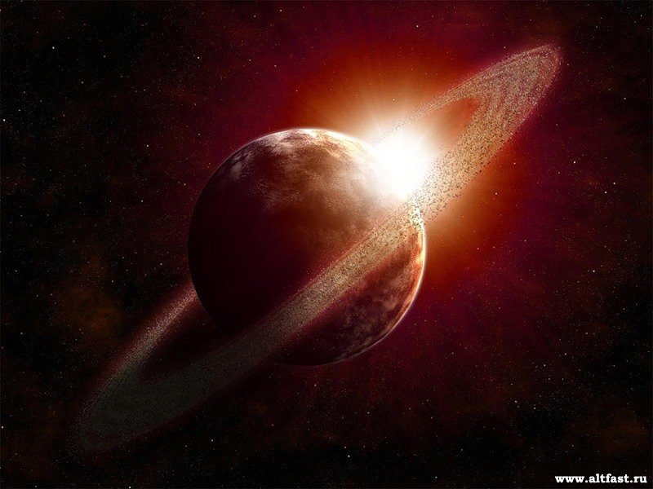

Уран - сьома планета від Сонця, відноситься до сімейства молодих планет.

Slide 3
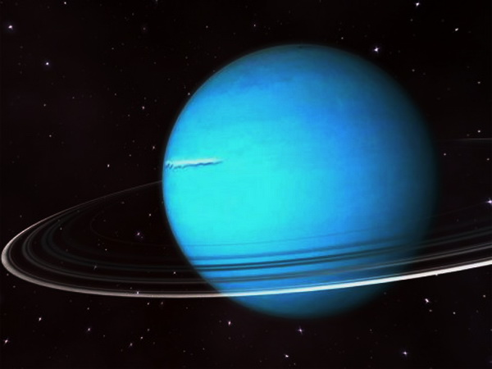
Коли про Землю кажуть, що вона блакитна, це ласкаве перебільшення. По-справжньому блакитною планетою виявився далекий Уран! Уран - стародавнє грецьке божество Неба, самий ранній вищий бог, що був батьком Крона (Сатурна), циклопів і титанів (попередників Олімпійських богів).
Синій колір Урана є результатом поглинання червоного світла метаном у верхній частині атмосфери.

Slide 4
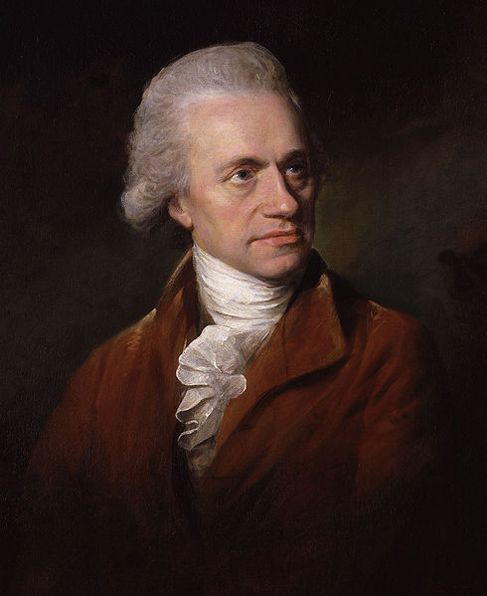
Історична довідка
Уран, перша планета, виявлена ​​в новій історії, була відкрита випадково Уїльямом Гершелем, коли він розглядав небо в свій телескоп 13 березня 1781. Гершель назвав планету «Georgium Sidus» (Планета Георга) на честь свого покровителя, короля Англії Георга III, за що отримав від монарха королівську пенсію. Інші астрономи називали її планетою Гершеля. Ім'я ж «Уран» утвердилося лише в 1850 році.
Уїльям Гершель (15.10.1738-25.08.1822р.р.)

Slide 5
Загальні відомості
.
Середня відстань планети від Сонця дорівнює 19,187 а.о.
Зіркові доби на Урані тривають 17 годин 14 хвилин. Уран обертається, як кажуть, «лежачи на боці». Нахил екватора до площини орбіти (97 ° 55 ') припадає вважати великим 90 °
.
Маса Урана в 14,5 разів більше маси Землі і дорівнює 8,7 · 1025 кг.
Його радіус величезний: більше 25 тис. км, в 4 рази більше радіуса Землі.
.

Slide 6
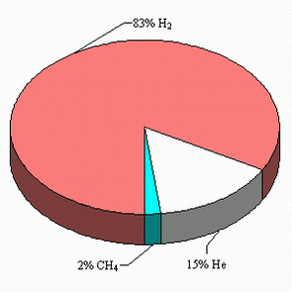
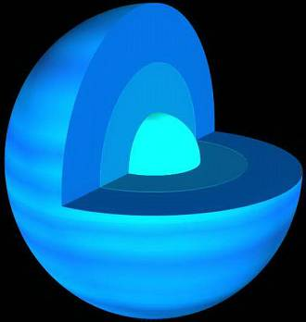
Склад і внутрішня будова
Мал.1
Атмосфера планети Урана складається в основному з водню, гелію та метану(Мал.1).
Теоретична модель будови Урана така(Мал.2): його поверхневий шар є газорідкою оболонкою, під якою знаходиться крижана мантія (суміш водяного й аміачного льоду), а ще глибше — ядро з твердих порід. Маса мантії та ядра становить приблизно 85-90% усієї маси Урана. Зона твердої речовини сягає 3/4 радіуса планети.
Температура в центрі Урана — близько 10 000 °C, тиск 7-8 млн атмосфер. На межі ядра тиск приблизно на два порядки нижчий.
Мал.2

Slide 7
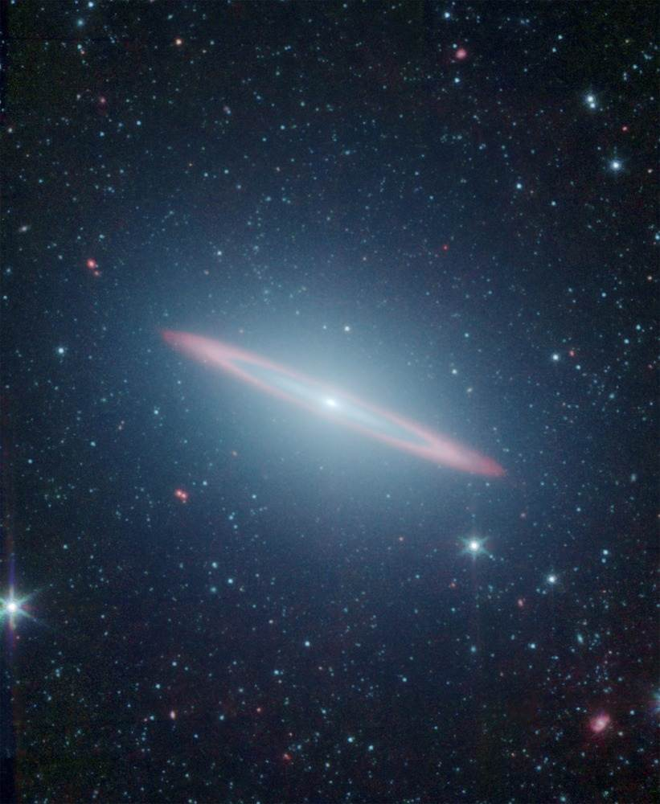
Це цікаво:
Один оберт навколо Сонця Уран здійснює за 84 земних роки. За цей час на ньому відбувається зміна всіх 4 сезонів — весни, літа, осені й зими, тривалість кожного з яких дорівнює майже 21 земному року.
У «розпал» літнього сезону в північній півкулі Урану безперервний день триває більше 20 земних років. Увесь цей час південна півкуля занурена в суцільну темноту — там «зима», яку можна назвати й полярною ніччю.
У весняний і осінній періоди на Урані відбуваються щодобовий схід і захід Сонця.
На полюсах і на екваторі зміна пір року відбувається абсолютно по-різному. На екваторі урановий рік включає 2 літа і 2 зими, і тривалість цих сезонів відповідає майже 21 земному рокові. А ось на полюсах буває лише по одному літу і одній зимі. Зате тривають вони там в 2 рази довше, ніж на екваторі — по 42 земних роки.

Slide 8
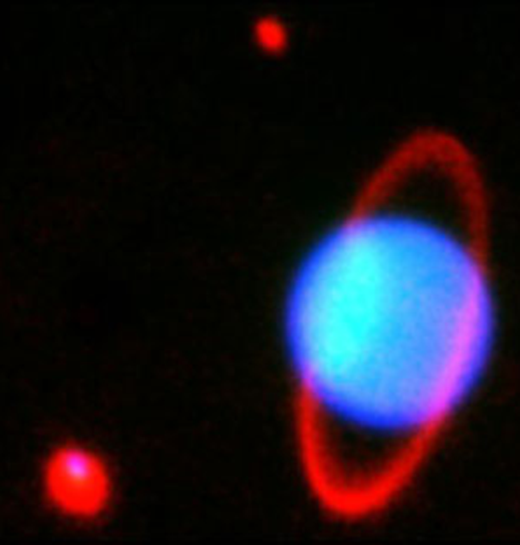
- За допомогою японського телескопа Subaru зфотографували Уран в його кільцевої системи і двох його супутників - Міранди (угорі в центрі) і Аріеля (унизу зліва).
- З моменту відкриття Урана в нього знайшли 10 кілець і 15 супутників.
- Кільця в Урана не такі, як у Сатурна: вони дуже тонкі, буквально ниткоподібні, і побачити їх можна лише за допомогою спеціальних методів спостережень.

Slide 9
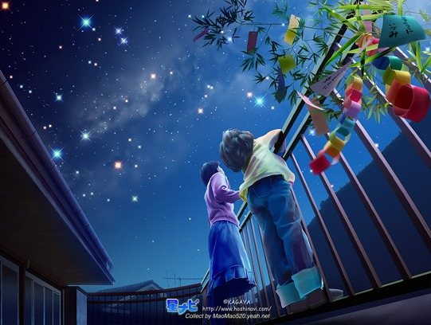
Видимість:
Уран іноді бачимо неозброєним оком у дуже ясну ніч; досить просто знайти його з біноклем (якщо ви точно знаєте, куди дивитися). У малий телескоп видний диск.

Slide 10
Супутники
Цікава особливість: майже всі супутники Урана названа на честь героїв з книг Шекспіра.
Супутники рухаються не в площині його орбіти (як це відбувається з супутниками всіх інших планет), а майже перпендикулярно їй. Це унікальний випадок у Сонячній системі. Зараз відомо 26 супутників Урана, 5 найбільш великих відкриті вже давно, перших 2 з них виявив сам Гершель в 1787 році.

Slide 11
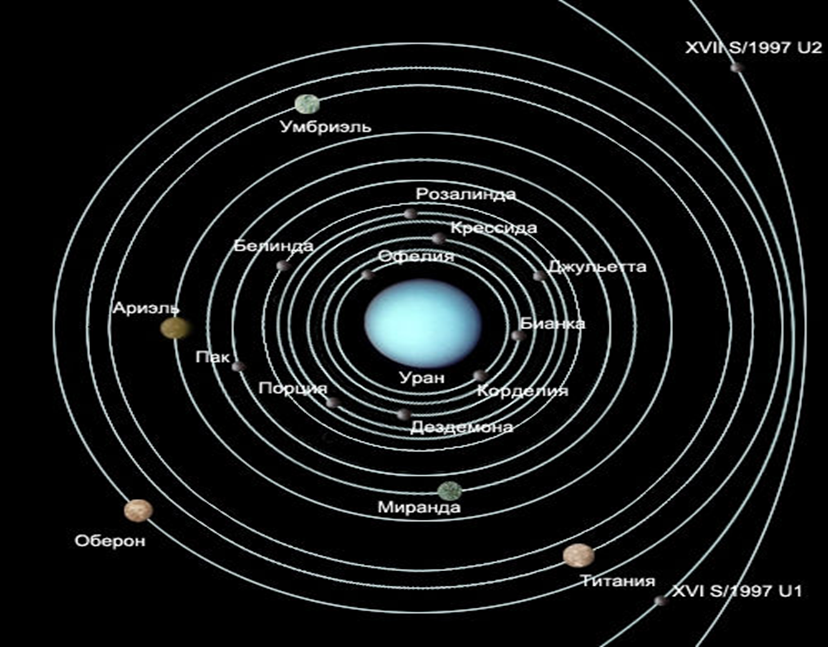

Slide 12
Висновок
Планета Уран - одне з найбільш унікальних творінь Космосу. Вона прекрасна, загадкова і притягує людей своїми нерозкритими таємницями. Останні ж, по всій видимості, ще дуже і дуже багато. Мабуть пройде чимало років, перш ніж блакитно-зелена планета поділиться з людиною своїми основними секретами і наблизить нашу цивілізацію до розгадок інших таємниць, надійно укритий в глибинах Всесвіту.

Slide 13
Дякую за увагу!

